Slide 2
Avaliação Seed Forum
Apresentador:
Sérgio Clério Jorge Moreira, Me.
Diretor Executivo
sergio@selletiva.com.br
04/09/2013

Slide 3
PROBLEMA
Brasil
1M toneladas (2013)
Maior Produtor (BRICS)
↑500% (2020)
Lei Federal 12.305
17 % (2012)
100% Munic +80mil

Slide 4
MERCADO
Oportunidades:
Novo olhar para o meio ambiente;
Adoção compulsória de soluções (crime ambiental);
Crescimento exponencial da demanda;
Forte mercado informal e não qualificado.

Slide 5
MERCADO
Concorrentes:
Integração não otimizada da cadeia de LR;
Soluções de alto custo e baixa rentabilidade;
Solução isoladas.

Slide 6
SOLUÇÃO
Diferenciais:
Demanda atual não atendida;
Equipe Técnica Qualificada;
Potencialização dos atores da cadeia atual;
Solução inovadora para toda a cadeia de LR.

Slide 7
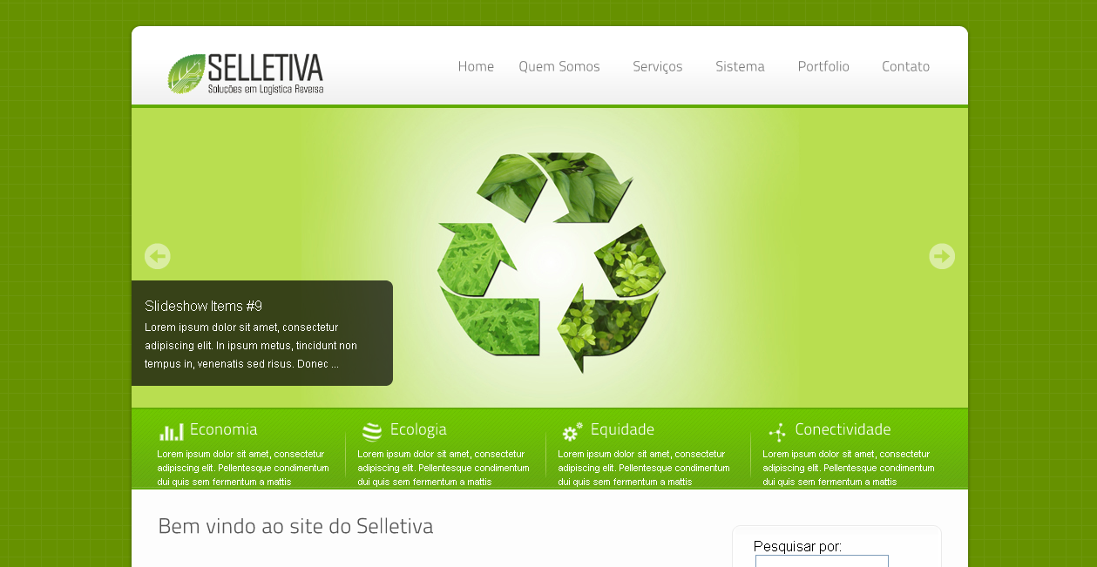
SOLUÇÃO
Portal:
www.selletiva.com.br

Slide 8
MODELO DE NEGÓCIOS

Slide 9
Premiações
04/2014
PRODUÇÃO
HOJE (09/2013)
1ª Etapa Seed Forum
1ª Etapa Agência de Fomento (FUNCAP)
Finalista UKTI – Porto Digital
4º Lugar – Desafio Cidades Eco-Inteligentes
1º Lugar – Desafio Brasil (CE/PI/MA)
10/2012
INICIO: PRÉ-INCUBAÇÃO
2º Lugar – Desafio GreenPeace – Porto Digital
Dissertação
08/2012

Slide 10
MODELO DE NEGÓCIOS
Necessidade de Investimento
Ano 0 - R$1.626.376,80
Projeções Financeiras
(R$ milhões)
5%
14%
30%
9%
42%
TIR | Payback Descontado | VPL
39% | 7,0 | R$25.613.582,34

Slide 11
Empresa - EQUIPE
Sérgio Clério Jorge Moreira
Mestre em Administração e Controladoria – UFC
Bacharel em Computação – UFC. Otimização de Processos e TIC
Rose Jeokellyane do Valle Moreira
Mestre em Administração e Controladoria – UFC
Bacharel em Turismo – UNIFOR. Sustentabilidade
Luiz Alves de Lima Neto
Mestre em Eng. de Teleinformática – UFC
Certificação PMP, MBA em Gestão de Negócios. Gestão de Negócios
Daniel Freitas Colaço
Mestrando em Eng. de Teleinformática - UFC
Engenheiro Eletricista – UFC. Inovação

Slide 12
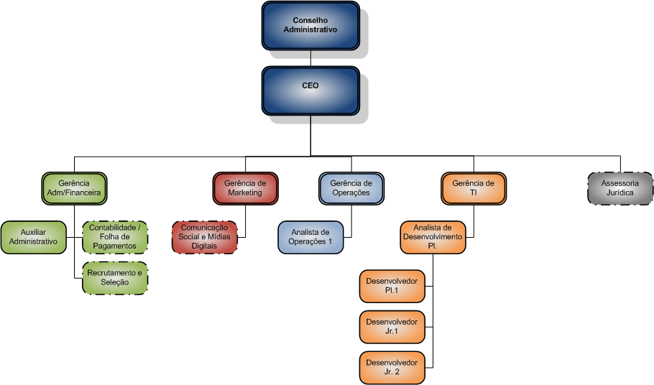
Empresa – Organograma Ano 0

Slide 13
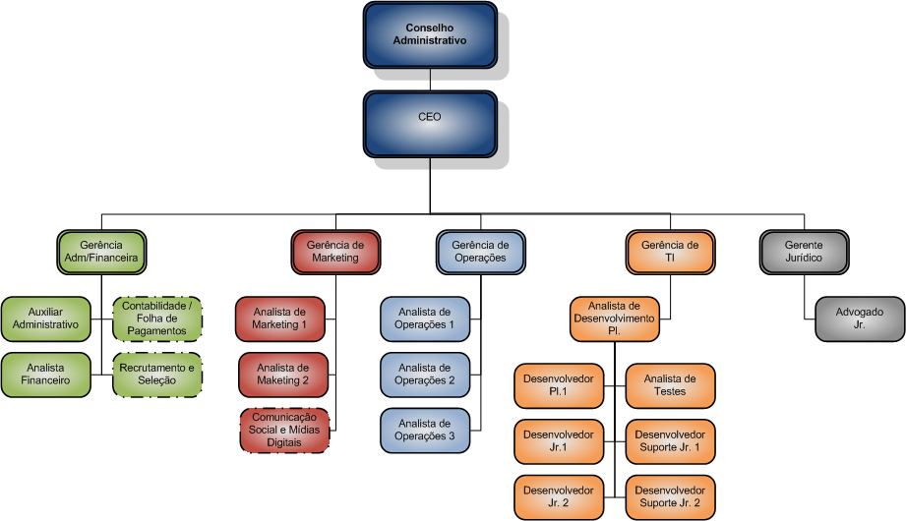
Empresa – Organograma Ano3

Slide 14
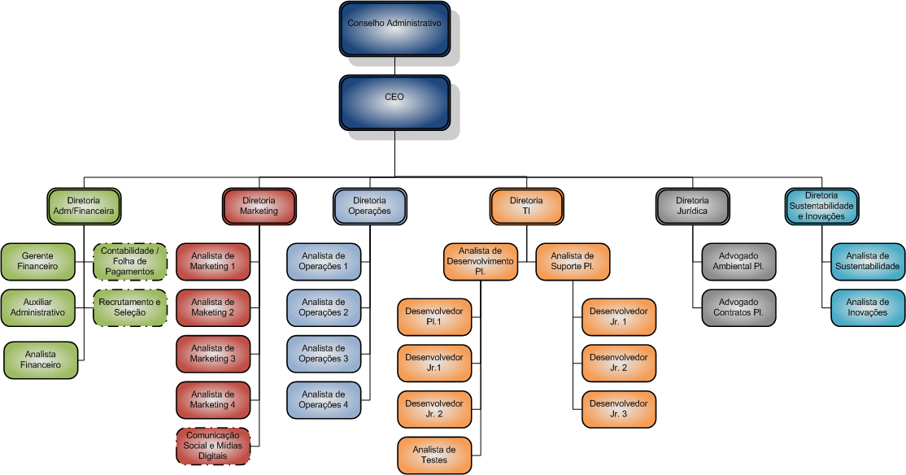
Empresa – Organograma Ano5

Slide 15
TIMELINE
04/2014
PRODUÇÃO
SIREE – Coleta Resíduos EE (Recife-PE)
Versão 2.0
Abertura Empresa (Recife-PE)
Direitos Autorais
Lançamento Versão 1.5 (Protótipo)
HOJE (09/2013)
Consultoria FIEC/INDI e SEBRAE
Criação Nova Identidade Visual
Parceria Instituto Orion
Consultoria Prima (1ª Versão Canvas)
Consultoria Jurídica (Porto Digital)
Lançamento Versão 1.0 (Protótipo)
10/2012
INICIO: PRÉ-INCUBAÇÃO
Dissertação
08/2012

Slide 16
PRÓXIMOS PASSOS
Construir Parcerias
Construir Parcerias
Otimizar o Modelo

Slide 17
PRÓXIMOS PASSOS
Construir Parcerias
Construir Parcerias
Otimizar o Modelo
Otimizar o Modelo
Atrair mais Investidores

Slide 18
PRÓXIMOS PASSOS
Construir Parcerias
Construir Parcerias
Otimizar o Modelo
Otimizar o Modelo
Atrair mais Investidores
Atrair mais Investidores
Submeter em Editais

Slide 19
PRÓXIMOS PASSOS
Construir Parcerias
Construir Parcerias
Otimizar o Modelo
Otimizar o Modelo
Atrair mais Investidores
Atrair mais Investidores
Submeter em Editais
Submeter em Editais
Tornar uma Franquia

Slide 20
Obrigado!
Contato: projetos@selletiva.com.br
(85) 8706-6118 / 3227-9471

